Slide 1


Roma guarda al futuro: Trasporti, Mobilità sostenibile e Strategie di trasformazione urbana
Anna Donati
Presidente e Amministratrice Delegata - Roma servizi per la mobilità

Slide 2





La Nuova Centrale della Mobilità
|Centrale della mobilità
La Nuova Centrale della Mobilità
La nuova Centrale della Mobilità si propone come strumento in grado di unificare, gestire e utilizzare le informazioni provenienti da tutti gli attori coinvolti nella mobilità e dai diversi sistemi ITS presenti nel territorio, contribuendo a rendere la rete di trasporti di Roma sicura, resiliente e sostenibile
I BENEFICI DELLA NUOVA CENTRALE DELLA MOBILITA’
Ricostruendo in tempo reale della rete dei trasporti, al fine di rendere la città di Roma sicura e duratura
GESTIONE E MONITORAGGIO DELLA RETE DEI TRASPORTI
Influenzando in tempo reale il funzionamento del sistema e risolvendo gli eventuali eventi anomali
MIGLIORAMENTO DELLA REGOLAZIONE E IL CONTROLLO
Effettuando previsioni puntuali del traffico veicolare, allo scopo agevolare una gestione intelligente del traffico
INTELLIGENZA ARTIFICIALE (IA)
Informando sullo stato attuale e previsto della mobilità, per effettuare scelte consapevoli di viaggio
SERVIZIO DI INFOMOBILITÀ AGLI UTENTI

Slide 3

La Nuova Centrale della Mobilità
|Data Lake
La Nuova Centrale della Mobilità
La nuova piattaforma Data Lake di Roma Servizi per la Mobilità permette lo storage e la gestione integrata dei numerosi dati provenienti dai sistemi ITS, garantendone la normalizzazione e semplificandone l’utilizzo per efficientare l’accessibilità e l’inclusività cittadina
I BENEFICI DELLA PIATTAFORMA DI DATA LAKE
Dotando la città di Roma di uno strumento moderno e adeguato agli standard richiesti, garantendo uno sviluppo infrastrutturale futuro sostenibile e duraturo
SALVATAGGIO E CONSERVAZIONE DATI STORICI IN TEMPO REALE
Sviluppando interfacce specifiche che consentono l’importazione dei dati e un elevato livello di controllo dei sottosistemi esistenti
GESTIONE INTEGRATA DEI DATI
Esportando i risultati anche verso l’esterno, al fine di rendere le città più accessibili ed inclusive
ELABORAZIONE DI ANALISI STATISTICHE E DI CORRELAZIONE
Realizzando un’infrastruttura di base per gli sviluppi futuri del progetto relativo alla nuova Centrale della Mobilità
REALIZZAZIONE DI UN’INFRASTRUTTURA DI BASE

Slide 4
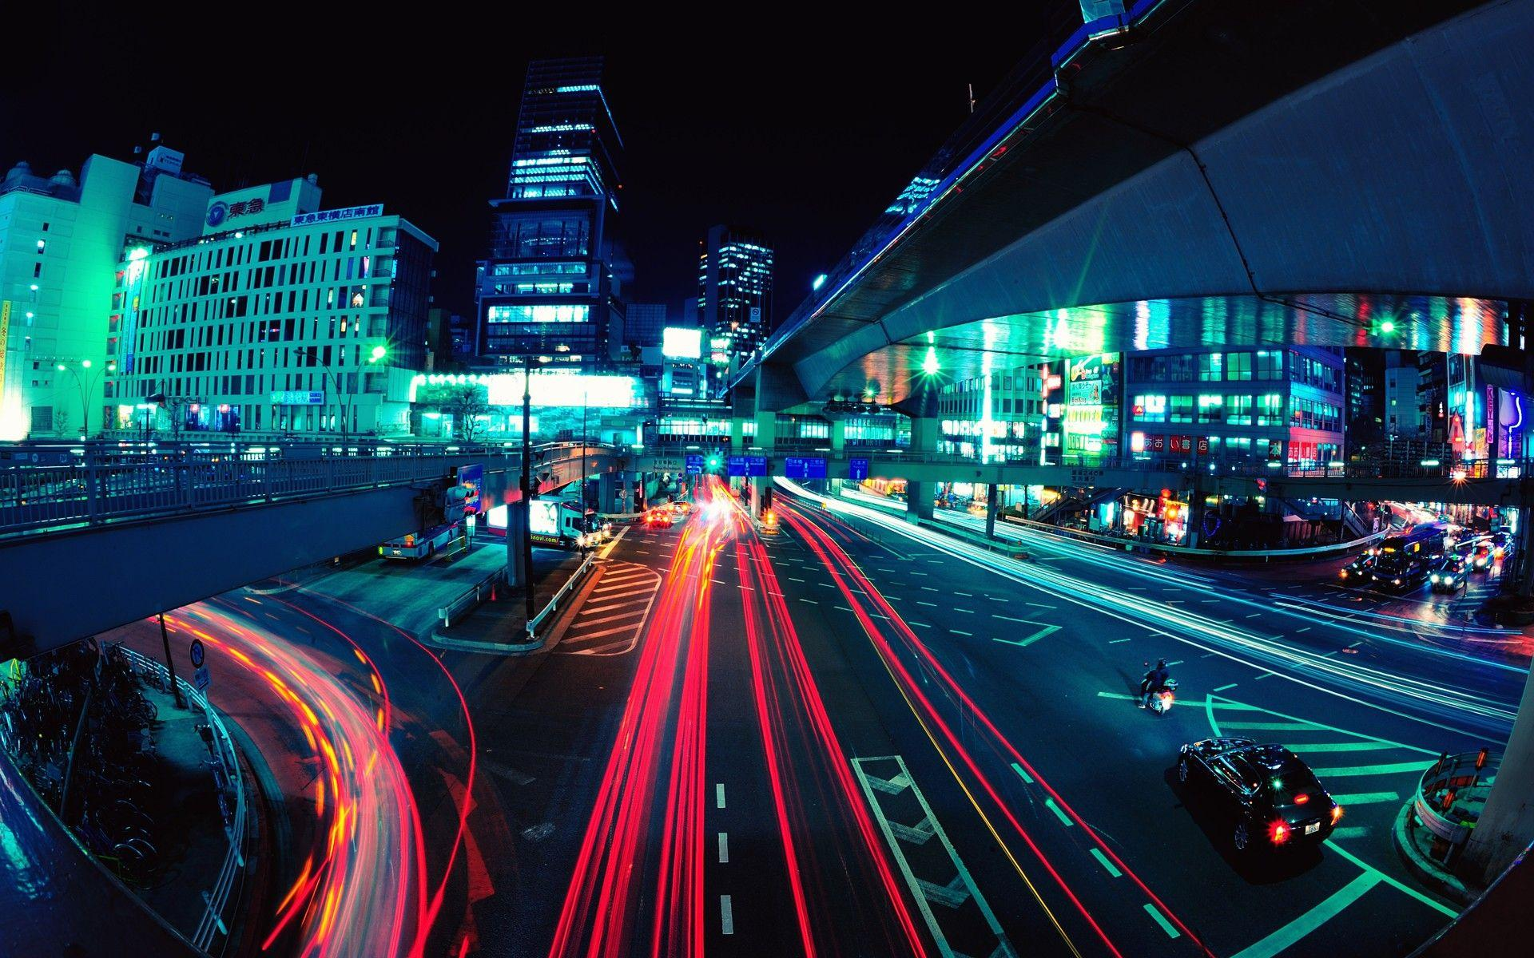
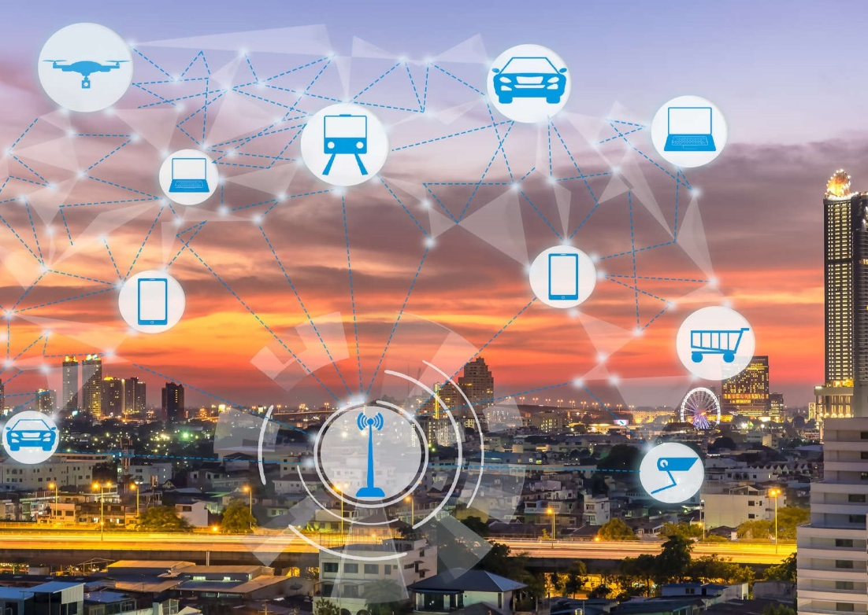
Data Lake
BIG DATA – DATA LAKE
La nuova Centrale della Mobilità si pone all’interno di un framework complessivo basato sulla realizzazione del Data Lake dove sono integrati i dati provenienti da oltre 30 tipologie di sistemi ITS gestiti da Roma Servizi per la Mobilità su 18 aree funzionali
Area Funzionale
TPL (Open data)
Segnalazione Eventi da Polizia Locale
Floating Car Data
Contapasseggeri
Cartografia
Mobilità Pedonale
Piste ciclabili
Incidentalità
Permessi
ZTL e sanzionamento
PMV
UTC
TVCC
Sharing Pubblico
Sharing Privato
Manutenzione
Taxi
Stazioni di misura

Slide 5

La Nuova Centrale della Mobilità
La Nuova Centrale della Mobilità
I NUMERI
Anno 2016
Oggi
Pannelli a messaggio variabile (PMV)
Paline elettroniche
66
300
102
724
Infomobilità
47
17
11
2
132
37
11
2
Varchi elettronici ZTL
Varchi corsie preferenziali TPL
Vistared
Safety Tutor
Velox // 4
Sanzionamento
Monitoraggio
Regolazione
Controllo
75
130
1.376
(*)
Telecamere di videosorveglianza
Stazioni di Misura
Impianti semaforici
93
64
1.458
(*) di cui 879 impianti centralizzati

Slide 6
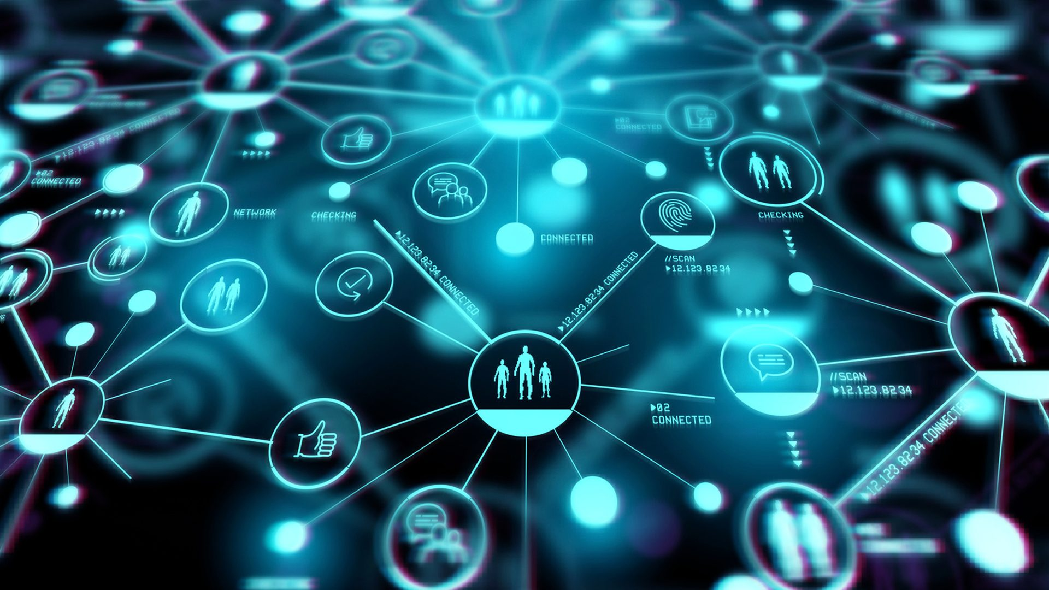

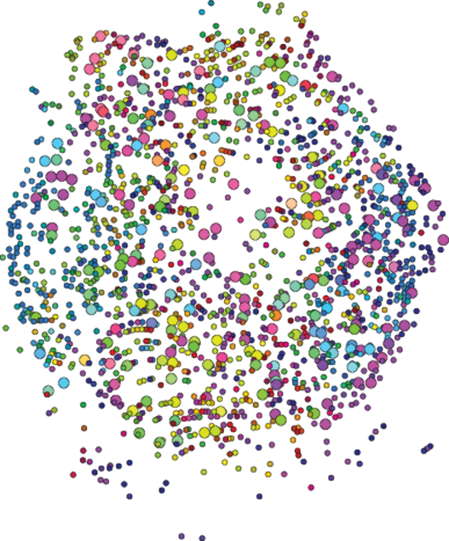


C & CR
COMMAND & CONTROL ROOM
La nuova Centrale della Mobilità (CdM) si propone come strumento a disposizione di tutta l’area metropolitana di Roma al fine di unificare, gestire e utilizzare le informazioni provenienti da tutti gli attori coinvolti nella mobilità e dai diversi sistemi ITS presenti sul territorio
Obiettivi del C&CR
1
Gestione e Monitoraggio
Ricostruzione in tempo near real-time della mobilità della Città Metropolitana di Roma con appositi cruscotti e report, al fine ultimo di migliorarne l’efficienza
Regolazione e Controllo
Messa in campo di piani di azione per influenzare in tempo reale la mobilità cittadina (trasporto privato e pubblico) e risolvere gli eventi anomali
2
Previsioni
Utilizzo di tecnologie di Machine Learning al fine di effettuare stime previsionali sul traffico a breve termine
3
Infomobilità
Informazione agli utenti sullo stato attuale e previsto della mobilità cittadina, per effettuare scelte consapevoli di viaggio ed incrementare l’efficacia dei piani di azione
4

Slide 7
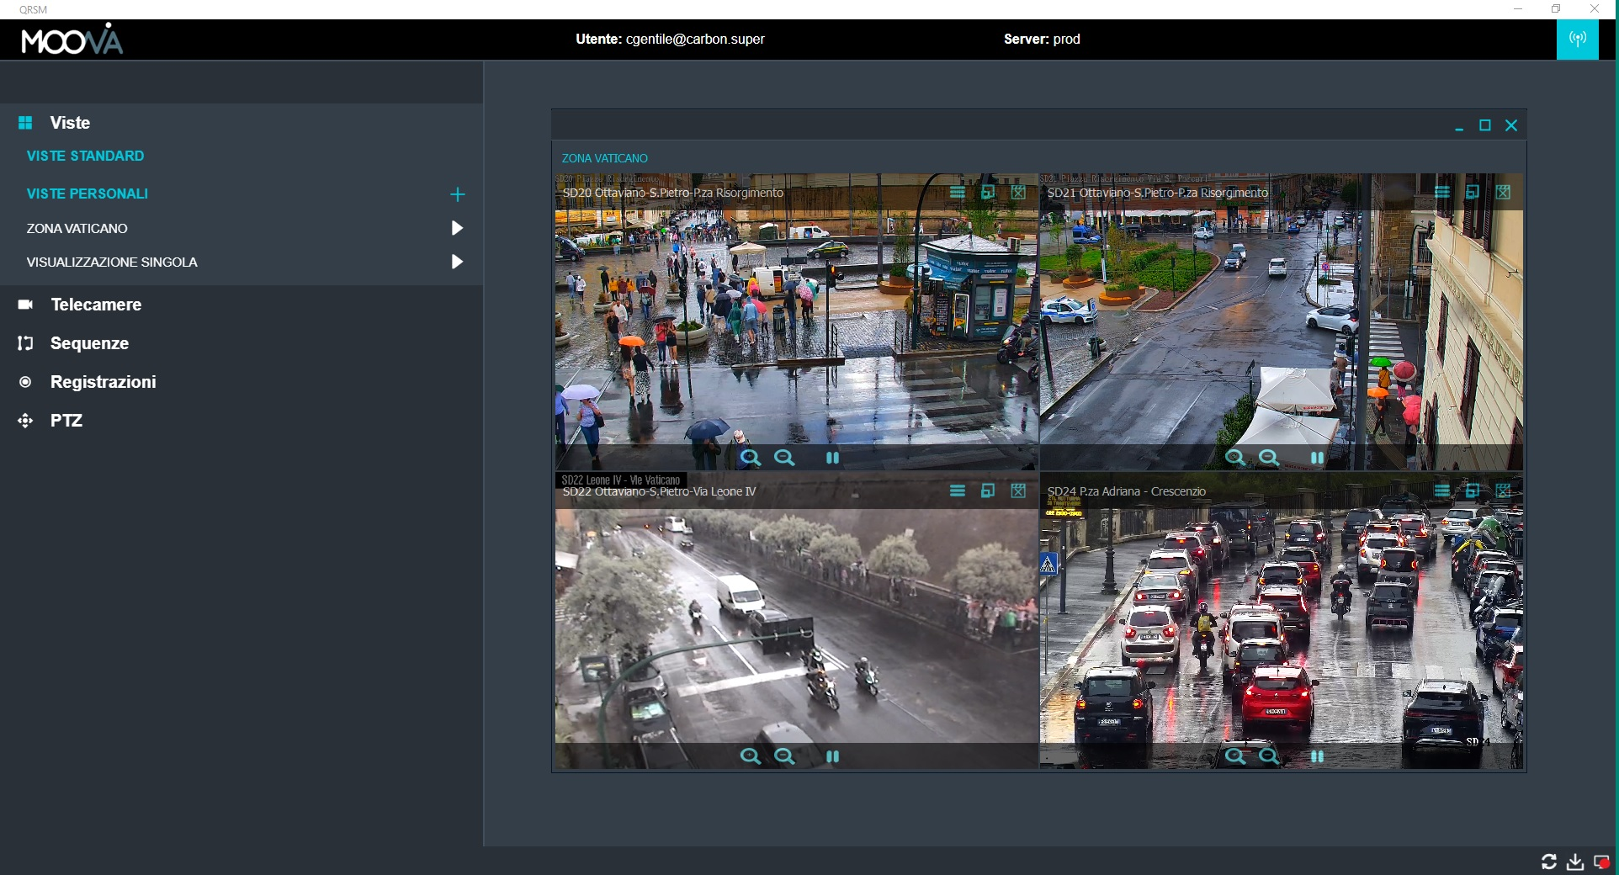
C & CR
Telecamere per il monitoraggio
Applicativo software C & CR

Slide 8
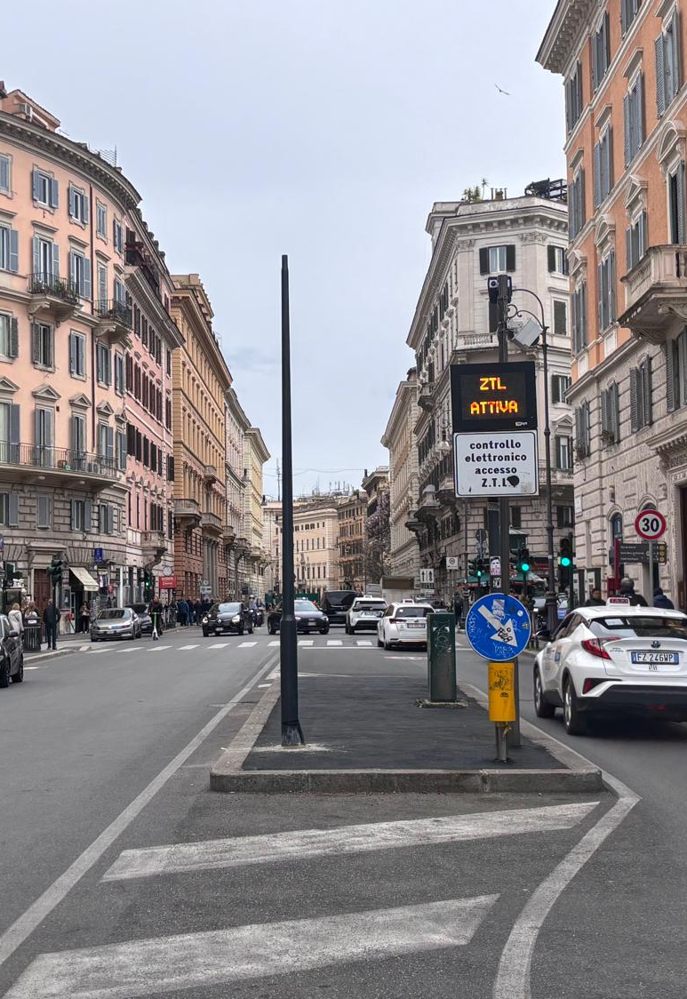
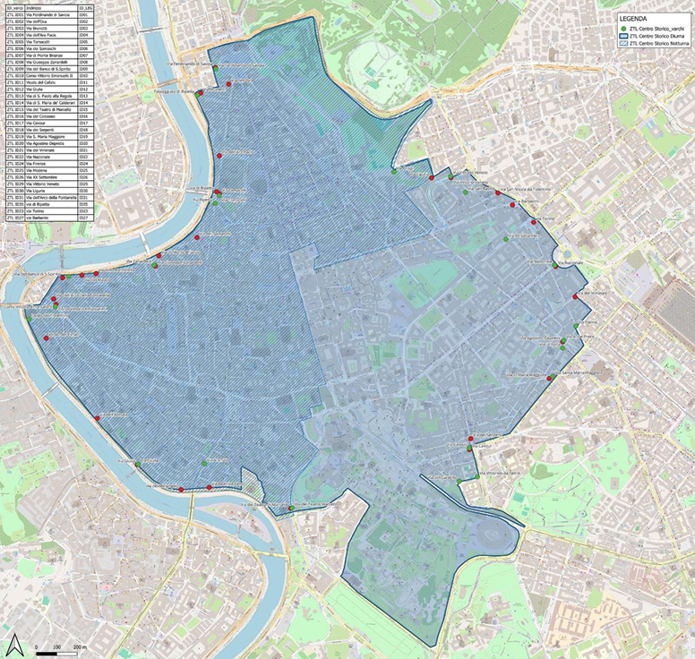
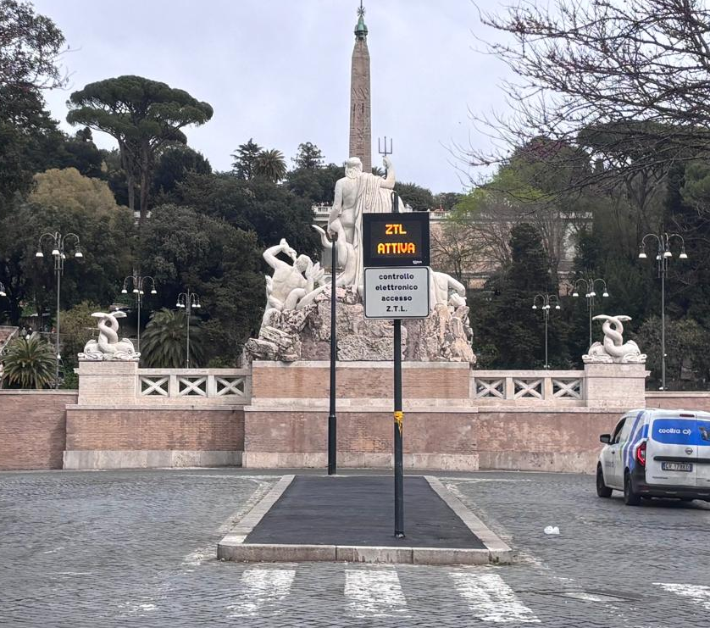
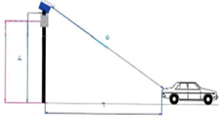
Sanzionamento
SISVU - VARCHI IN USCITA ZTL
Obiettivi
Localizzazione dei varchi in uscita
Controllare targhe IN e OUT dei possessori del permesso CUDE per evitare simultaneità
Sanzionare in uscita chi è entrato prima dell’orario di vigenza
Calcolare il tempo di permanenza
35 VARCHI IN USCITA

Slide 9
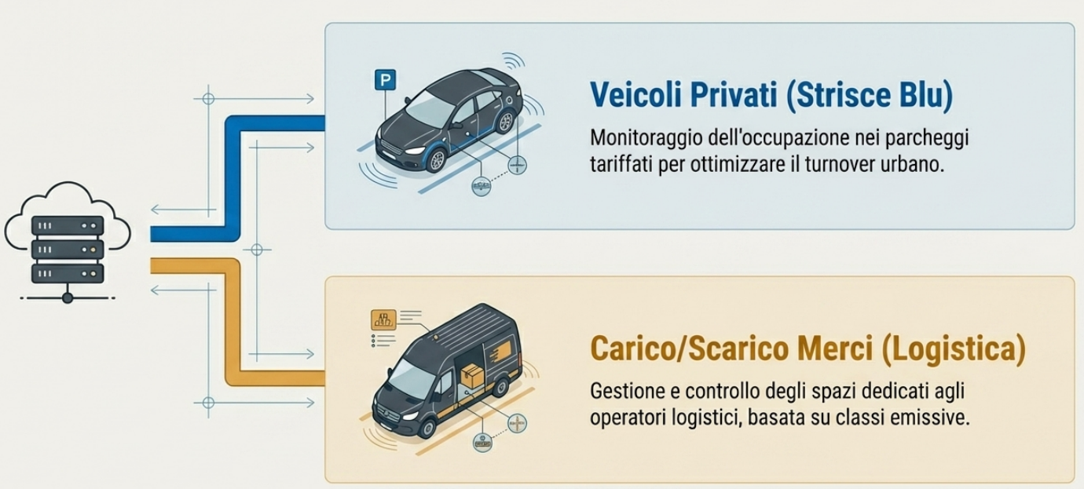
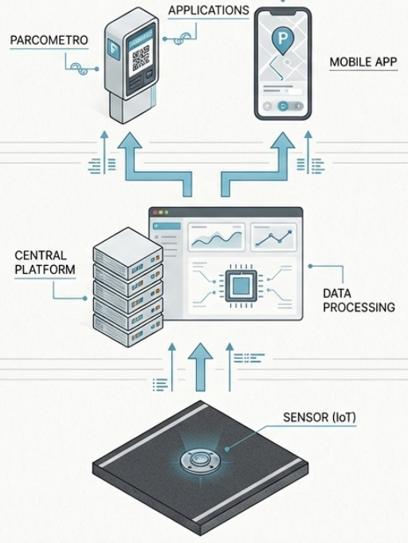
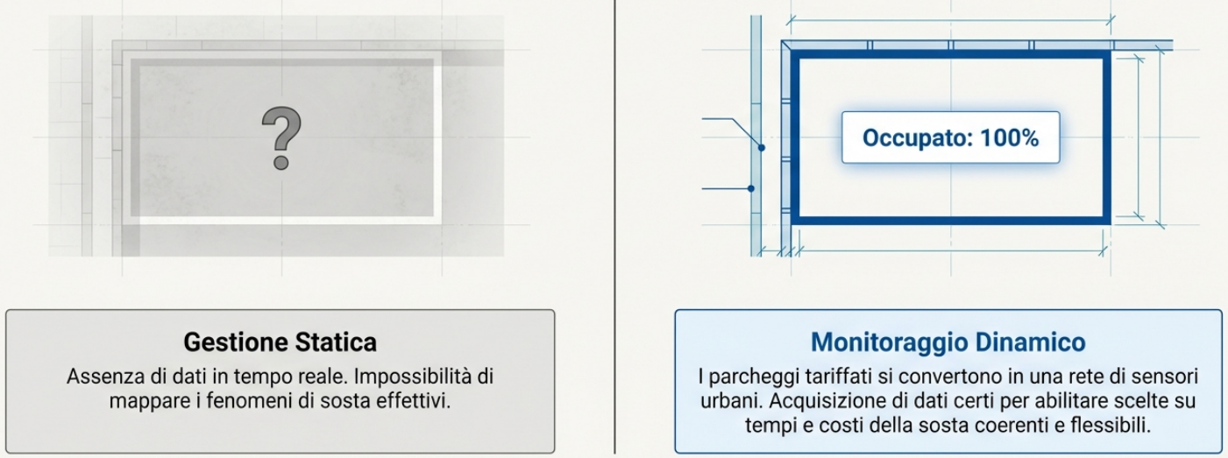
Sanzionamento
SOSPAS PER IL CONTROLLO DELLA SOSTA
Obiettivo
7.500 SENSORI (10% STALLI TARIFFATI)
Monitorare e gestire l’occupazione in tempo reale di una quota parte degli stalli soggetti a tariffazione.
Acquisire dati certi su tempi e costi della sosta.

Slide 10
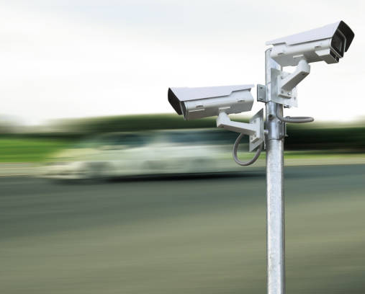
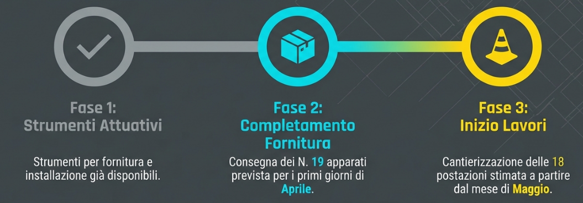
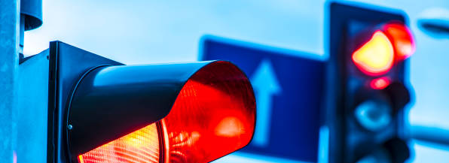
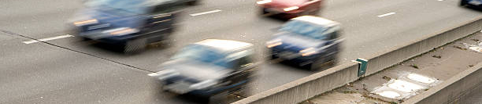
Sanzionamento
PHOTORED E VELOX PER LA SICUREZZA STRADALE
Photored
Velox
Rilevano il controllo del passaggio con il semaforo rosso
Installazione di 15 nuovi entro il 31/05
3 su Corso Francia
6 su V. Colombo
4 su V. Leone XIII
2 su V. Monti Tiburtini
1 su V. della Pineta Sacchetti
2 su Lungotevere Acqua Acetosa
V. le Togliatti – V. dei Romanisti
V. Prenestina – L.go Preneste
V. Colombo – V. Laurentina
V. Colombo – V. di Malafede
P.za Cinque Giornate – Ponte Matteotti
P.le Clodio – V.le Mazzini
V. Appia Nuova – V. delle Capannelle
Circ.ne Gianicolense – V. Colli Portuensi
V. di Boccea – V. di Torrevecchia
V. Nomentana – V.le Regina Margherita
V. Nomentana – C.so Trieste
V. Prenestina – V. Tor de’ Schiavi
V. Casilina – V.le Togliatti
V. Colombo – Circ.ne Ostiense
V. Portuense – V. del Trullo

Slide 11


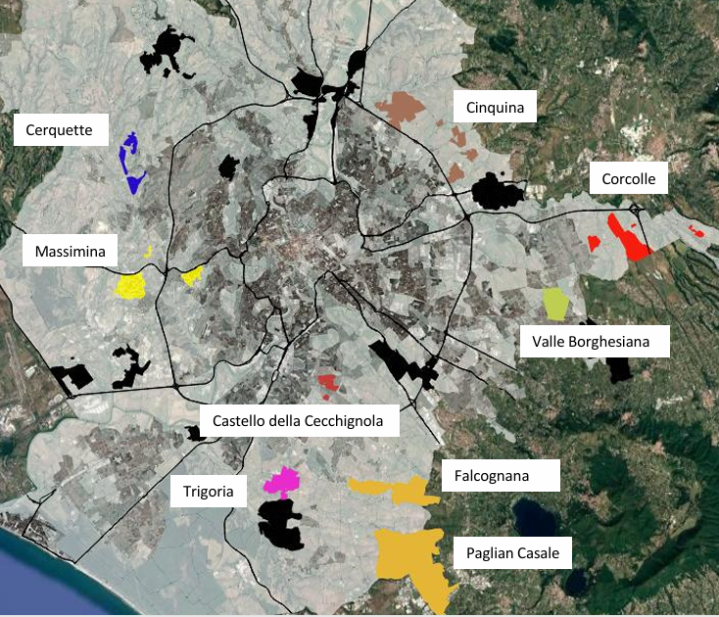
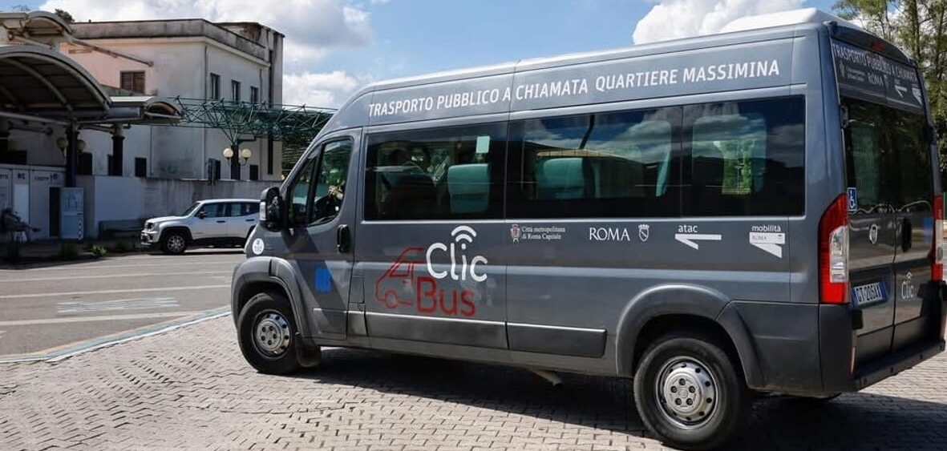
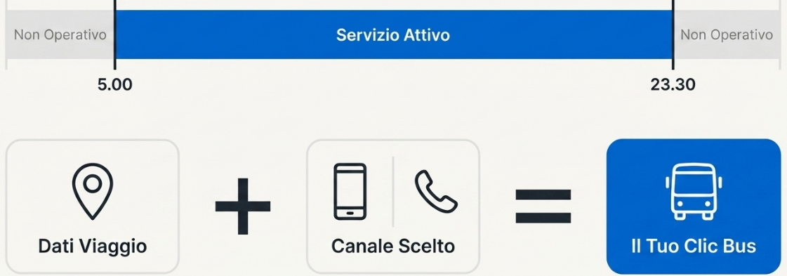
Sanzionamento
INNOVAZIONI DI SERVIZIO: SERVIZI A CHIAMATA TPL

Slide 12
GRAZIE PER L’ATTENZIONE

